Slide 1

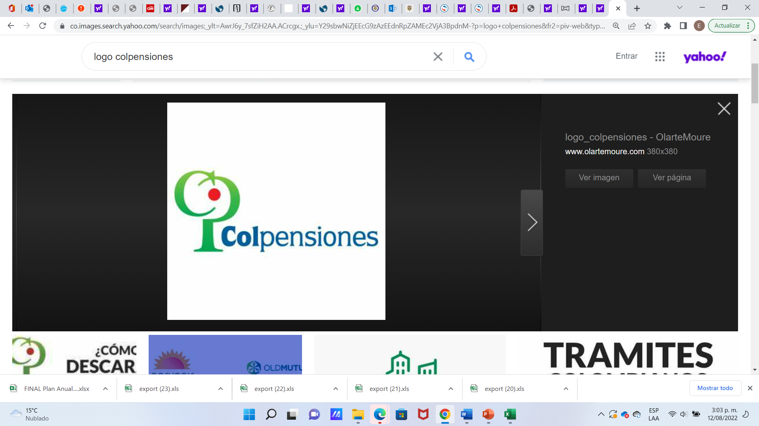
Sistema de Pilares Articulados
Beneficio Económico
Ahorro
Voluntario
Pilar de Ahorro Voluntario Complementario
RAIS
> 4 SMMLV
Pilar Contributivo
< = 4 SMMLV
Fondo Público Universal - RPM
Pilar Semicontributivo
Renta Básica
Pilar Solidario Básico
½ SMMLV
½ SMMLV

Slide 2


Sistema de Pilares Articulados
Pensión complemento
ahorro voluntario
Pilar de Ahorro Voluntario Complementario
Pensión con complemento
del régimen de
ahorro individual
Recursos propios
Desde 3 salarios mínimos
Pensión
componente
Prima Media
Pilar Contributivo
Pensión
anticipada
1 a 3 salarios mínimos
1 SMLV – 20%
1300 semanas
1000 – 1299 semanas
150 – 999
semanas
Pilar Semicontributivo
RPM
RAIS
$223.000
Pilar Solidario
2.5 millones de personas
Hasta sisben C3

